Slide 1
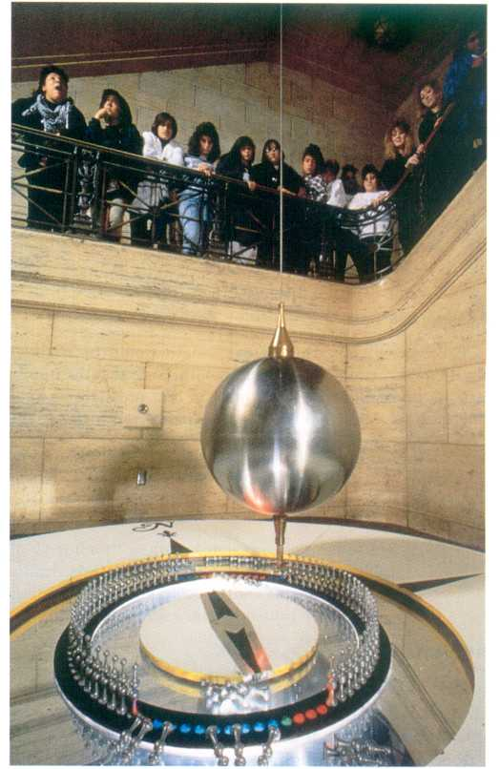
第一篇
力 学
傅科摆

Slide 2
运动学(kinematics)
只描述物体的运动，不涉及引起运动和改变运动的原因。
动力学(dynamics)
研究运动与相互作用之间的关系。
静力学(statics)
研究物体在相互作用下的平衡问题。

Slide 3
第一章
质点运动学
研究物体的位置随时间而变化的规律

Slide 4



1.1 质点的位矢
一、 质点
物体：具有大小、形状、质量和内部结构的物质形态。
质点
没有大小和形状，只具有物体全部质量的一个点。
物理学中有很多抽象模型：
质点、刚体、理想气体、点电荷、…
理想化的物理模型
把物体当作质点是有条件的、相对的：物体的大小和形状对运动没有影响或影响可以忽略。

Slide 5
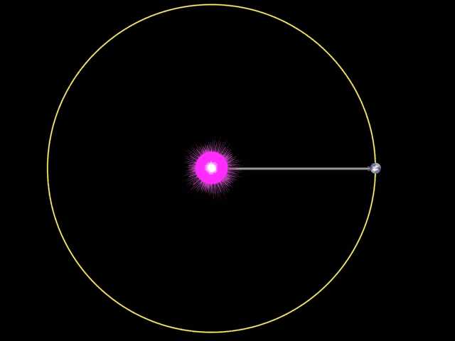
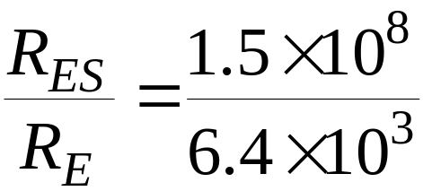

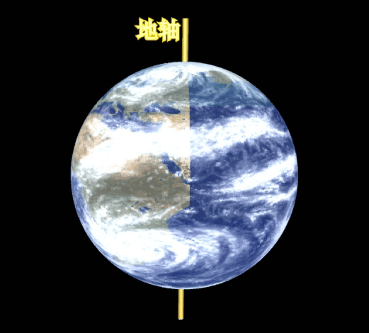

如研究地球公转
地球自转

Slide 6
二、 质点位置的确定
运动具有绝对性，而对运动的描述却是相对的。
对同一物体同一运动，参照不同的物体来描述， 描述的也可能不同。——运动描述的相对性
不同
1、参考系和坐标系
为了描述一个物体的运动，必须选择另一个物体作为参考，被选作参考的物体或物体系称为参考系。
☆ (运动学中)参考系可任选
☆ 常用参考系：
太阳参考系 地心参考系 地面参考系 质心参考系

Slide 7


z
要定量描述物体的位置与运动情况，就要运用数学手段，在参照系上建立坐标系。
P(x,y,z)
参考系
o
y
x
常用的有直角坐标系(x,y,z)，极坐标系(ρ,θ)，球坐标系(R,θ, ϕ )，柱坐标系(R, ϕ, z )。自然坐标系。
z
z
角向
径向
R
θ
极轴
o
R
参考方向
O
y
ϕ
ϕ
x

Slide 8



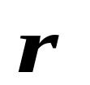








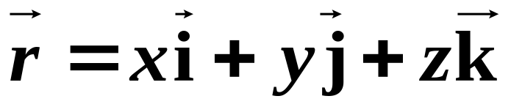
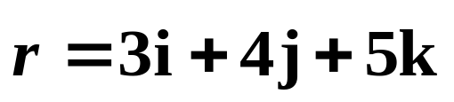
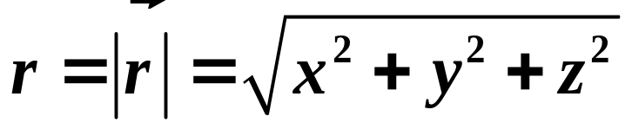
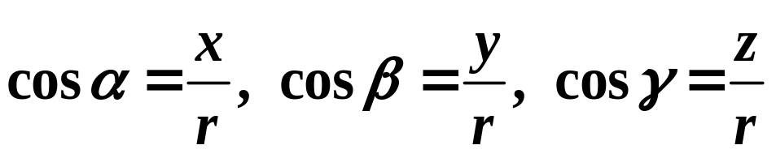
2、位矢
在坐标系中，用来描述质点所在位置的矢量，叫做位置矢量，简称位矢。
是从坐标原点指向质点所在位置的有向线段。
直角坐标系中，位矢可表示为：
例：
大小：
方向：
方向余弦

Slide 9
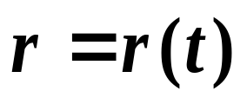
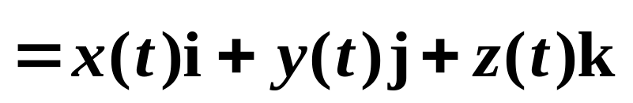
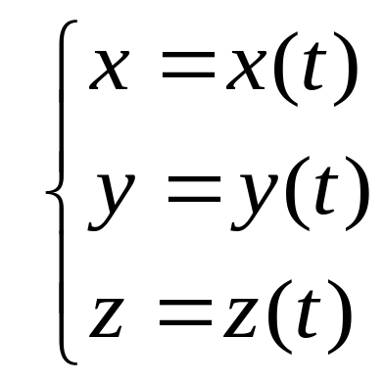
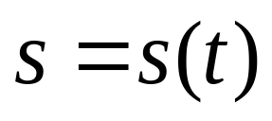
自然坐标系中，质点所在位置的表示：
τ
o
s
三、 运动方程
参考系
质点的位置随时间变化的函数关系式，称为运动方程。
用直角坐标系
或
用自然坐标 s 表示质点的位置时
为运动方程

Slide 10

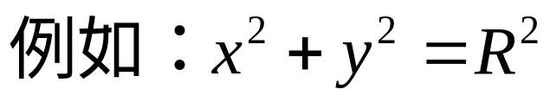
轨道方程
参数方程中消去时间变量 t：
—— 轨道方程
—— 圆周运动轨道方程
注意： 运动方程≠轨迹方程

Slide 11
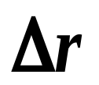

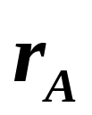
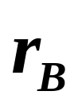


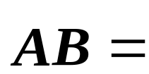
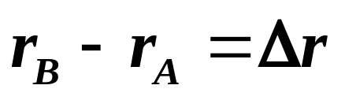
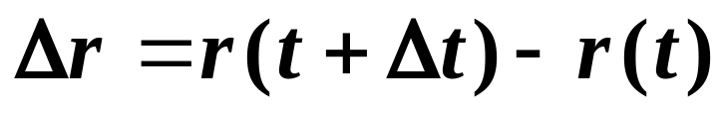
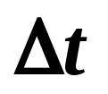
1.2 质点的位移、速度和加速度
一、 位移
B
定义：质点沿曲线运动
A
时间内位置变化
O
定义为质点在
时间间隔内的位移。
即： 位移等于位矢的增量!

Slide 12
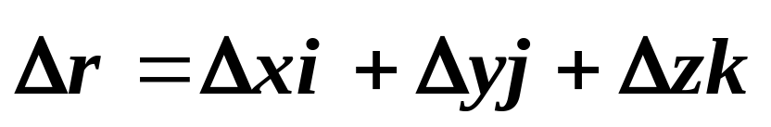
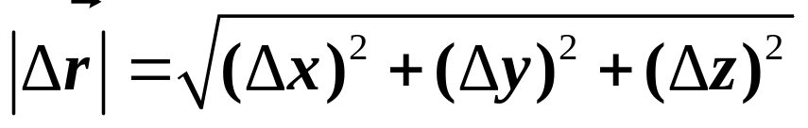

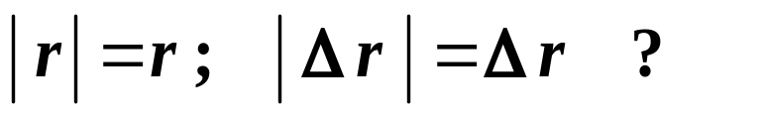
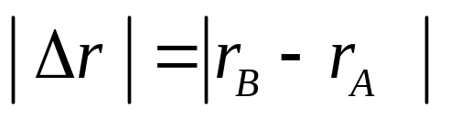
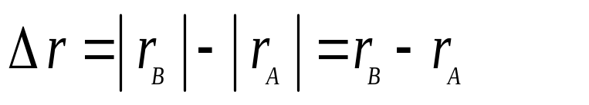


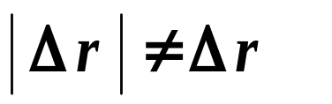


在直角坐标系中的表式为
大小：
讨论1：
位移（位矢增量）的大小：
位矢大小的增量：
如图，一般情况下
O

Slide 13
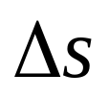
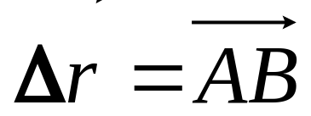
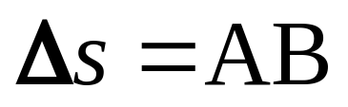
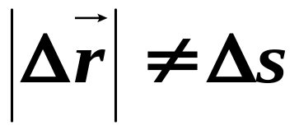
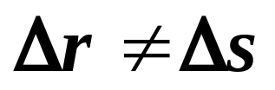
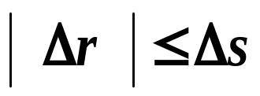

讨论2：
比较位移和路程
B
时间内质点运动路径的长度
A
位移：是矢量，表示质点位置变化的净效果，与质点运动轨迹无关，只与始末点有关。
路程：是标量，是质点通过的实际路径的长，与质点运动轨迹有关。
例如质点运动一周，位移为零，路程为周长。
直线（直进）运动
曲线运动
何时取等号？

Slide 14



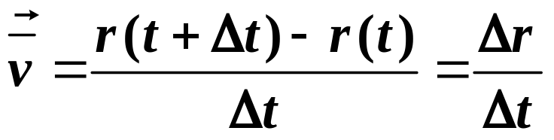






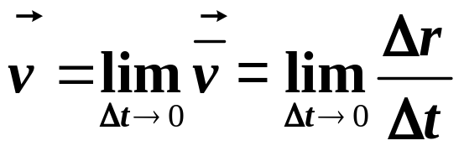
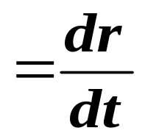

二、 速度 velocity
1、平均速度
质点在Δt 时间内的
位移与时间的比值。
2、（瞬时）速度
B'
B
速度等于位矢对时间的一阶导数！
图
A
速度的方向：
质点所在处轨迹的切线指向前进的方向。

Slide 15
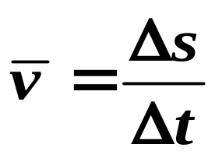
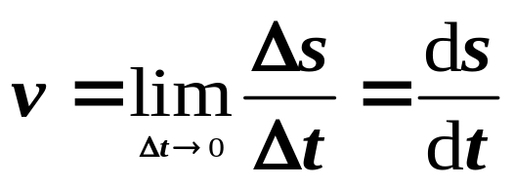
3、
平均速率：
质点在Δt 时间内的路程与时间的比值。
（瞬时）速率：
4、
速率等于路程对时间的一阶导数！
区别：速度是矢量，速率是标量。

Slide 16
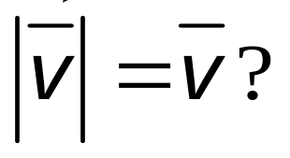
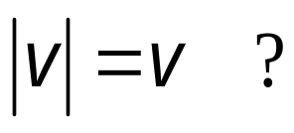
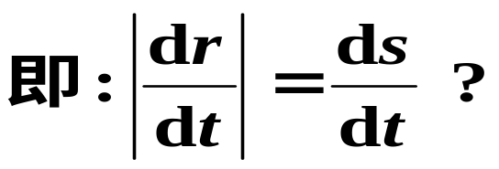
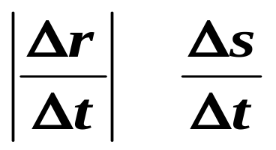
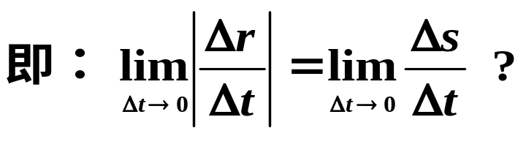
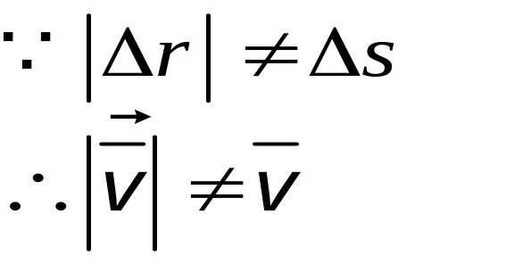
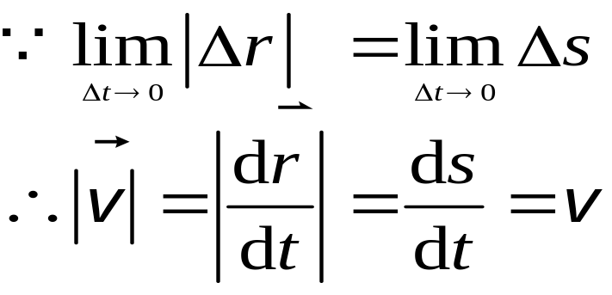
讨论：
速度的大小是否等于速率？
一般，平均速度的大小不等于平均速率。
速度的大小等于速率！

Slide 17
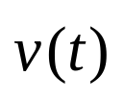
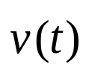
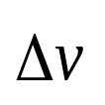
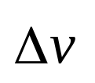

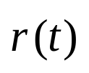




三、加速度 acceleration
z
P₁
P₂
O
y
x
1、平均加速度：
质点在Δt 时间内的速度增量与时间的比值
方向：
的方向

Slide 18






2、(瞬时) 加速度
加速度等于速度对时间的一阶导数。
方向：
的极限方向,
一般 a 与 v
方向不同。
注意：

Slide 19




在直角坐标系中表示为：
大小：

Slide 20

本次作业：
1.1----1 ，7， 9
书P38.----1.7

